Slide 1
Online-Note-Tool
Ein Projekt von:
Fabrice Bosshard - https://github.com/FabriceBosshard
Fabian Bächli - https://github.com/fabianbaechli
Igor Cetkovic - https://github.com/bape234
Leonard Schütz - https://github.com/KCreate

Slide 2
Inhaltsverzeichnis
1.Problembeschreibung
2. Promotion
3. Projektauftrag
4. Teambildungsprozess
5. Rahmenbedingungen
6. Arbeitsverteilung
6. Kommunikation
7. Protokollführung
8. Vorgehensweise
9. Risikoanalyse
10. Testing

Slide 3
Problembeschreibung
Usability
Zu umständliche Funktionalitäten
Bittet nicht die Möglichkeit sich mit anderen Auszutauschen
Verwendung
Zentrale Verwaltung von Notizen
Gruppieren und Zuweisen von Notizen über Benutzeraccounts

Slide 4
Marktnutzen / Marktrisiken
Wieso sollte man in uns investieren?
Innovation
Es gibt keine App die vergleichbar funktioniert
Sicherheit
Grosse Firmen betrügen – Der Kunde kann sich auf uns verlassen
Verwendbarkeit
Man kann z.B eine Notiz erstellen, bei dem nur Familienmitglieder bearbeiten können
Konkurrenz
Es gibt bereits viele ähnliche Tools
Leute könnten mehr auf grosse Firmen vertrauen
Zu kleines Team für rasche Weiterentwicklung

Slide 5
Projektauftrag
Online Notiz App
Frontend
Ansehen von Notizen
Bearbeiten, Hinzufügen und löschen von Notizen
Benutzerverwaltung
Notizen an User binden
Backend
Validierung von Eingabedaten
Speichern und verwalten von Daten
Benutzerverwaltung
Vergeben von Berechtigungen
Zuweisen von Gruppen
Learning
Führung eines Projektes mit agilen Methoden
Weekly Meetings
Backlog auf Github
Version Control mit Github
Projektrisiken analysieren
Risikoanalyse
Kommunikation in einem Team
RACI Chart
Protokolle
Planung
SMART
Aufgabenaufteilung
Realisation
Kommunikation

Slide 6
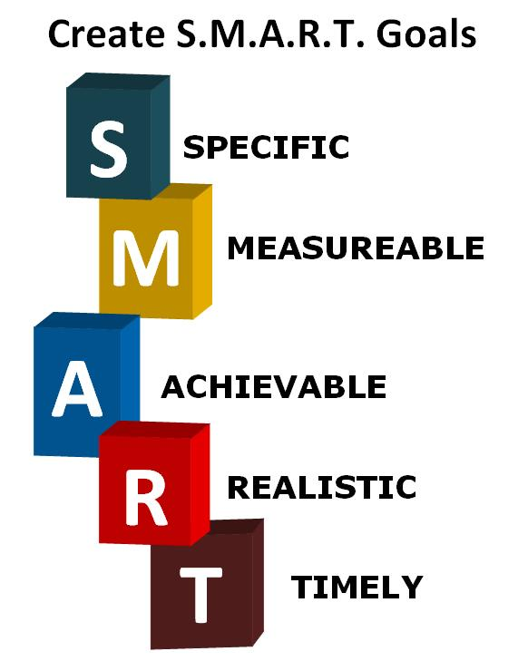
Projektziele
Benutzerbasiert:
Account erstellen
Mit seinen account-details einloggen
Notizen in Textform verfassen
Werden automatisch gespeichert via Websocket
Notizen anschauen
Markdown Syntax wird à la GitHub dargestellt
Notizen Inhalt bearbeiten oder gesamte Notiz löschen

Slide 7
Teambildungsprozess (Tuckmann)
Forming
Wir kennen uns bereits gut und da formte sich die Gruppe recht schnell.
Storming
Wir kamen schnell auf eine Idee, weshalb diese Phase nicht lange anhielt
Norming
Mit dem InvestorsPitch konnten wir diese Phase abschliessen
Performing
Die längste Phase
Implementationsphase
Viel Kommunikation

Slide 8
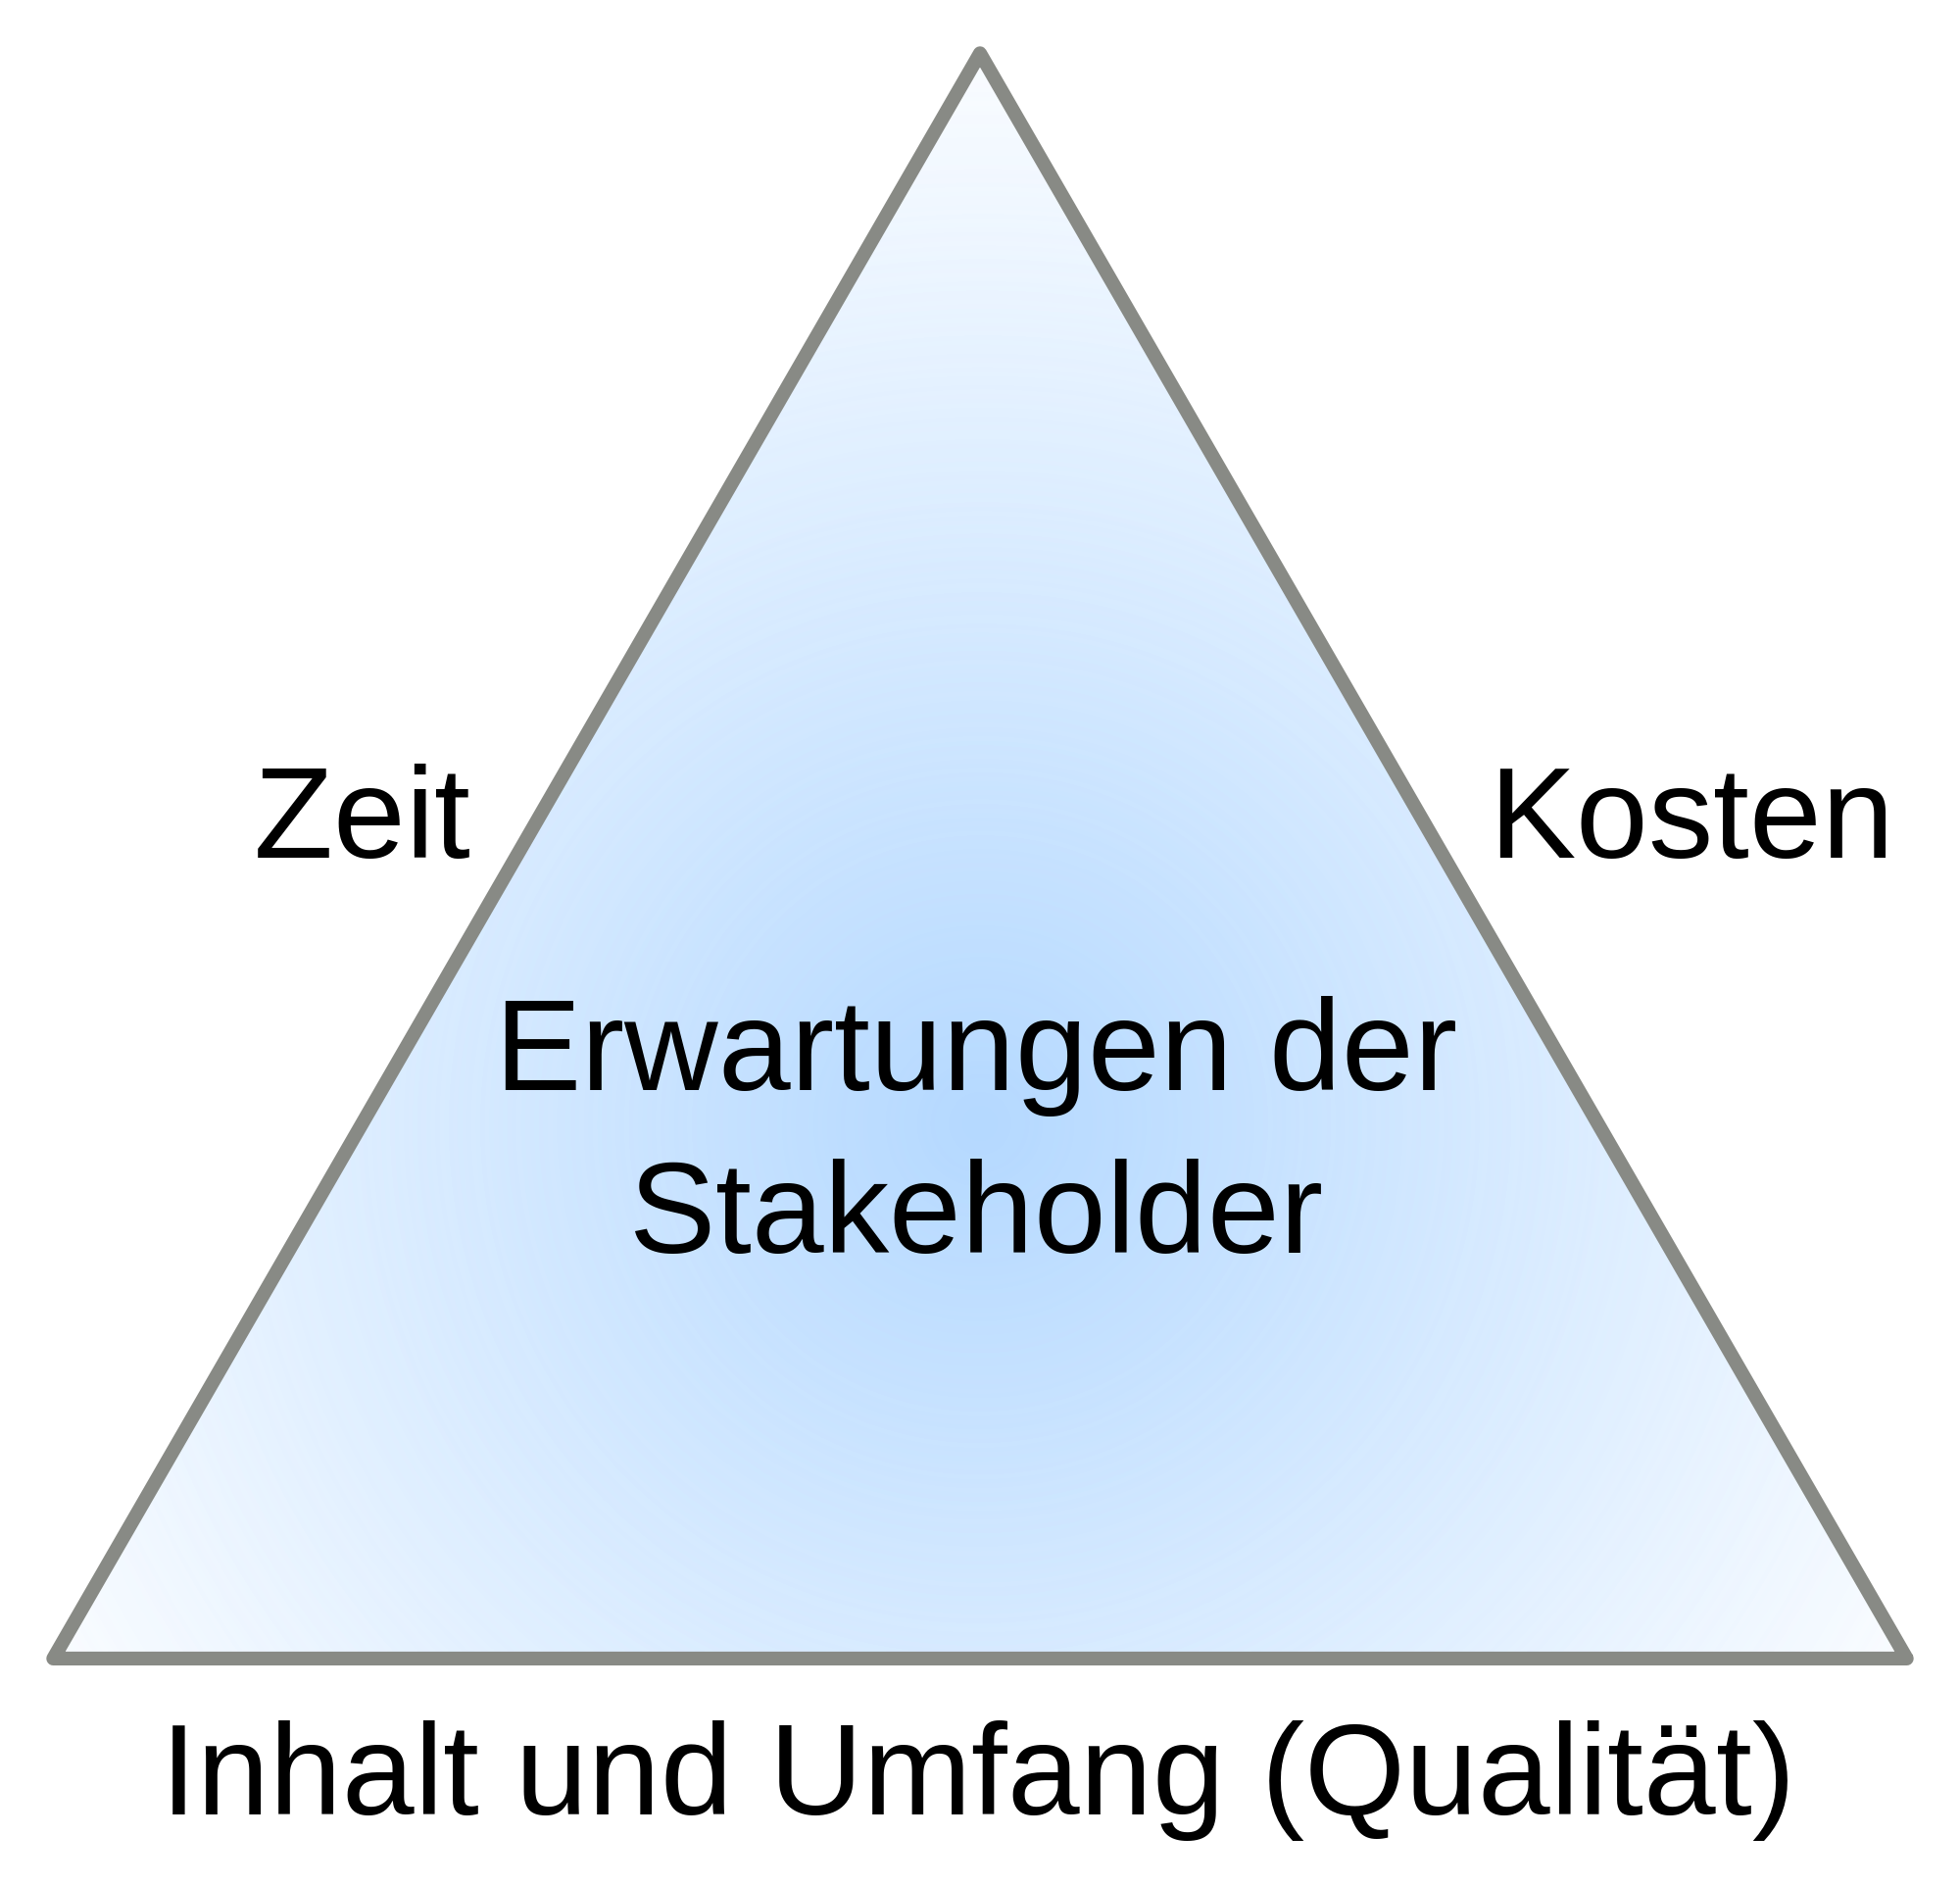
Rahmenbedingungen

Slide 9
Arbeitsverteilung
Frontend: Leonard, Fabian
Backend: Igor, Fabrice
Dokumentation: Fabrice
Projektleiter: Fabian
Fabian Baechli (Product Owner)
Fabrice Bosshard (Entwicklungsteam, Administration)
Igor (Entwicklungsteam)
Leonard Schuetz (Entwicklungsteam)

Slide 10
Kommunikation
Wochentliche Sitzungen
Datum
Anwesende
Abwesende
Was wurde gemacht?
Was muss gemacht warden?
Gibt es Blockaden?
https://github.com/fabianbaechli/online_note_tool/tree/master/meetings

Slide 11
Protokollführung
Dokumentführung
Möglichst viel nach einem Arbeitstag in die Dokumentation aufnehmen
Probleme
Es war schwer eine Dokumentation zu pflegen, da sich erst am Schluss das meiste zusammenfügte.

Slide 12
Vorgehensweise (Scrum)
Scrum Artifakte
Planning
Wöchentliche Meetings (Daily Scrum)
Ein einziger Sprint, da zu klein
Retrospektive

Slide 13
Risikoanalyse
https://github.com/fabianbaechli/online_note_tool/blob/master/documentation/Risikoanalyse.pdf

Slide 14
Testing
https://github.com/fabianbaechli/online_note_tool/blob/master/planning/testing.md

